Slide 1
Министерство науки и высшего образования Российской Федерации
ФГАОУ ВО «Южно–Уральский государственный университет (НИУ)» Институт естественных и точных наук
Кафедра прикладной математики и программирования
ПРАКТИЧЕСКАЯ РАБОТА
По дисциплине «Технологии цифровизации и интернет вещей»
Анализ интерфейсов
Автор работы
студент группы ЕТ-212
Романов Н.М.
Руководитель:
И.Л. Кафтанников
Челябинск 2024

Slide 2
Задание 4. Анализ интерфейсов.
В данном разделе презентации мы проведем анализ интерфейсов для выбранных датчиков, которые обеспечивают автоматизацию процессов в теплице.
Рассмотрим типы интерфейсов, по которым происходит передача данных между компонентами системы, такие как датчики влажности, температуры, освещенности и качества воздуха.

Slide 3
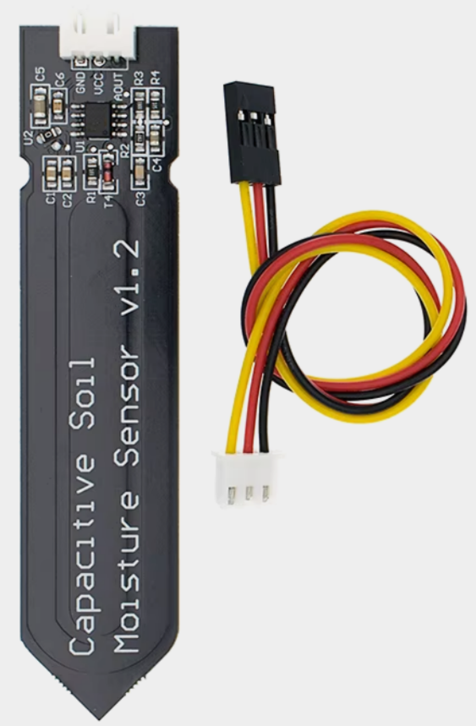
DFRobot Soil Moisture Sensor v1.2
Этот датчик относится к сервису «автоматической системе полива растений»
Назначение: Передача данных на контроллер для автоматического управления поливом;
Тип среды передачи данных: Проводной, датчик соединяется с микроконтроллером через аналоговый или цифровой интерфейс;

Slide 4
DFRobot Soil Moisture Sensor v1.2
Вид и характеристика сигнала: Аналоговый сигнал от диапазона 0 до 3.3В, а также цифровой сигнал.
Тип интерфейса: Последовательная передача данных, которая осуществляется в аналоговом или цифровом формате (от настроек порта);
Тип и вид кодирования: Аналоговый сигнал передается в виде изменяющегося напряжения, а цифровой – в виде двоичных сигналов высокого (1) или низкого уровня (0);

Slide 5
DFRobot Soil Moisture Sensor v1.2
Конструктивные элементы: Подключение через стандартные штыревые разъемы. И имеет три контакта – VCC, GND и сигнальный вывод, который подключаются к аналоговому или цифровому порту контроллера;
Скорость передачи данных: Скорость передачи данных зависит от преобразования аналогового сигнала контроллером, что позволяет быстро реагировать на изменения уровня влажности.

Slide 6
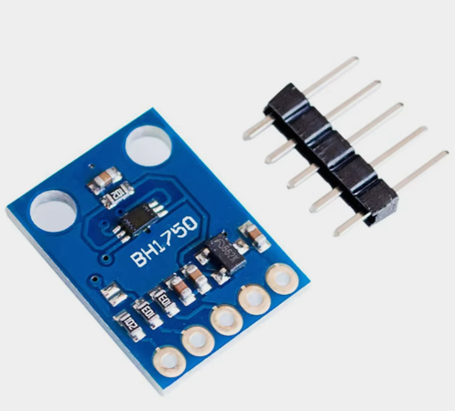
BH1750
Этот датчик относится к сервису «автоматической регулировки освещения»
Назначение: Передача данных об уровне освещенности на контроллер для управления системой искусственного освещения;
Тип среды передачи данных: Проводной, интерфейс I2C;

Slide 7
BH1750
Вид и характеристика сигнала: Дискретный, цифровой сигнал, передающий данные в люксах;
Тип интерфейса: Последовательный интерфейс I2C, поддерживающий два провода (SDA и SCL) для передачи данных и тактирования;
Тип и вид кодирования: Стандартный I2C-протокол, который допускает несколько устройств на одной шине;

Slide 8
BH1750
Конструктивные элементы: Двухпроводной интерфейс с клеммами для SDA и SCL, компактный разъем для подключения к контроллеру;
Скорость передачи данных: До 400 Кбит/с., что позволяет оперативно обновлять данные об освещенности.

Slide 9
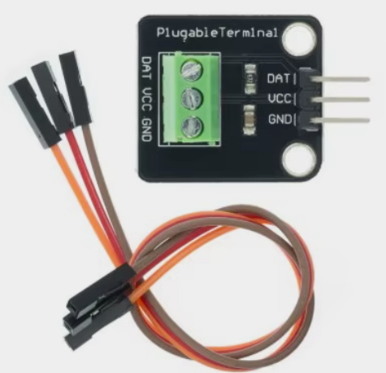
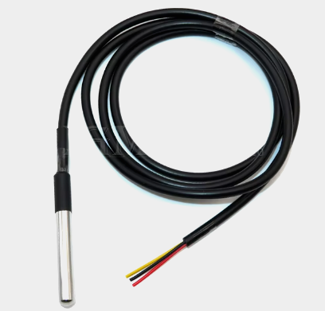
DS18B20
Этот датчик относится к сервису «автоматической регулировки температуры»
Назначение: Передача данных о температуре воздуха на контроллер для регулировки температуры;
Тип среды передачи данных: Проводной, интерфейс 1-Wire;

Slide 10
DS18B20
Вид и характеристика сигнала: Дискретный, цифровой сигнал с 9 или 12 битным разрешением, что обеспечивает точное считывание температуры;
Тип интерфейса: Последовательный 1-Wire – все датчики могут подключаться к одному проводу, упрощая монтаж;
Тип и вид кодирования: 1-Wire используют специфический протокол кодирования данных, что обеспечивает надежную передачу данных по одному проводу;

Slide 11
DS18B20
Конструктивные элементы: Один трехпроводной разъем (земля, питание, передача данных);
Скорость передачи данных: До 16 Кбит/с., что достаточно для мониторинга температуры.

Slide 12
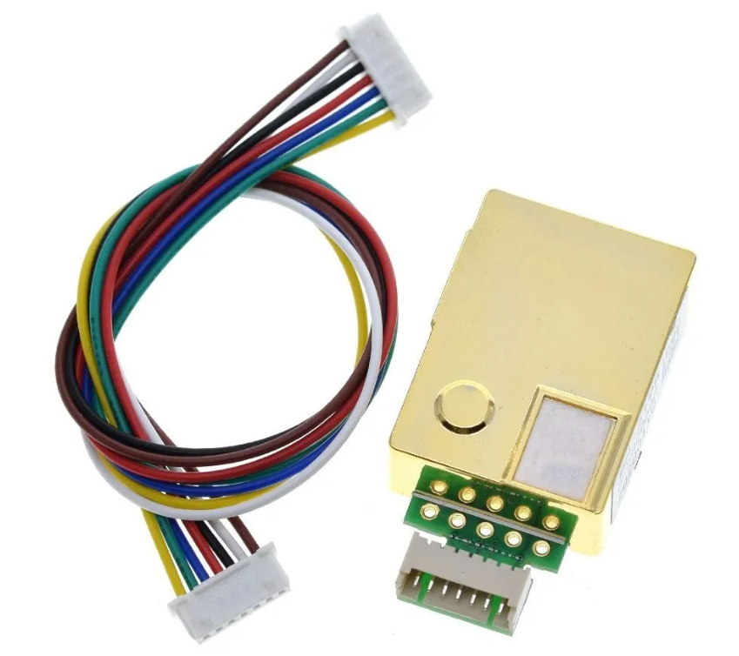
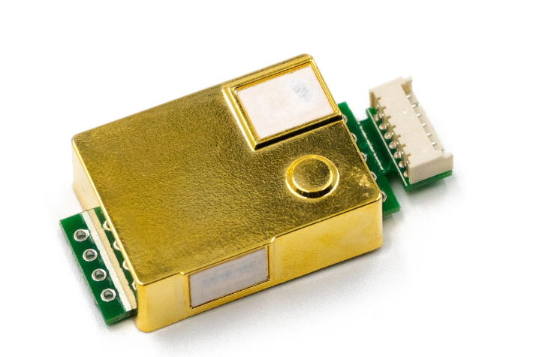
MH-Z19B
Этот датчик относится к сервису «автоматической системе проветривания»
Назначение: Измерение и передача данных о качестве воздуха на микроконтроллер через UART или PWM интерфейсам;
Тип среды передачи данных: Проводной, используя последовательный интерфейс;

Slide 13
MH-Z19B
Вид и характеристика сигнала: Аналоговый сигнал по PWM – передача данных в формате импульсов с регулируемой шириной; Цифровой сигнал по UART – надежная и точная передача данных;
Тип интерфейса: Последовательный 1-Wire.
Тип и вид кодирования: UART – данные передаются в формате двоичного протокола, а стандартная скорость передача данных – 9600 бит/c; PWM – кодирование осуществляется через ширину импульсов, где длительность импульса соответствует уровню концентрации СО₂;

Slide 14
MH-Z19B
Конструктивные элементы: Датчик имеет стандартные штыревые контакты к источнику питания (VCC и GND) и передачи данных (TX, RX, PWM). Кроме этого, оснащен разъёмами для подключения к UART или PWM интерфейсу;
Скорость передачи данных: Скорость передачи данных через UART составляет 9600 бит/с, что позволяет датчику передавать обновления в режиме реального времени; В режиме PWM период обновления составляет примерно 2 секунды, что обеспечивает быструю реакцию для мониторинга качества воздуха.

